Slide 1
רחבעם ושישק
מלכים א פרק יד פס' כא-כט

Slide 2
חטאי ירבעם מול חטאי יהודה בימי רחבעם
וַיַּעַשׂ שְׁנֵי עֶגְלֵי זָהָב
וַיָּשֶׂם אֶת-הָאֶחָד בְּבֵית-אֵל וְאֶת-הָאֶחָד נָתַן בְּדָן
בַּחֲמִשָּׁה עָשָׂר יוֹם בַּחֹדֶשׁ הַשְּׁמִינִי--בַּחֹדֶשׁ אֲשֶׁר-בָּדָא מלבד (קרי: מִלִּבּוֹ), וַיַּעַשׂ חָג לִבְנֵי יִשְׂרָאֵל.

Slide 3
מה קרה "בַּשָּׁנָה הַחֲמִישִׁית לַמֶּלֶךְ רְחַבְעָם"?

Slide 4
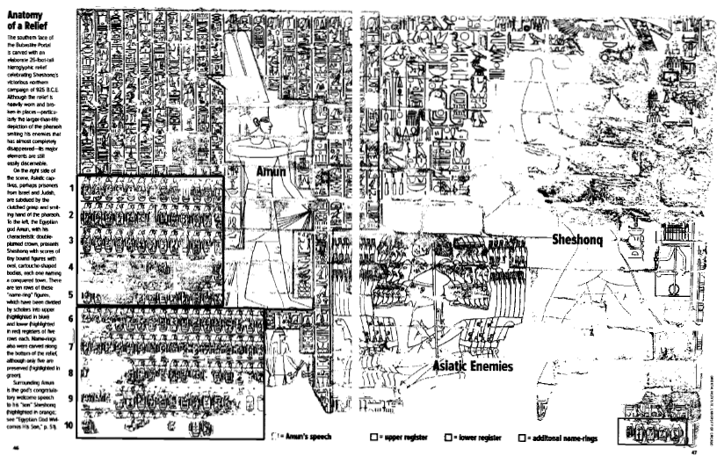

Slide 5
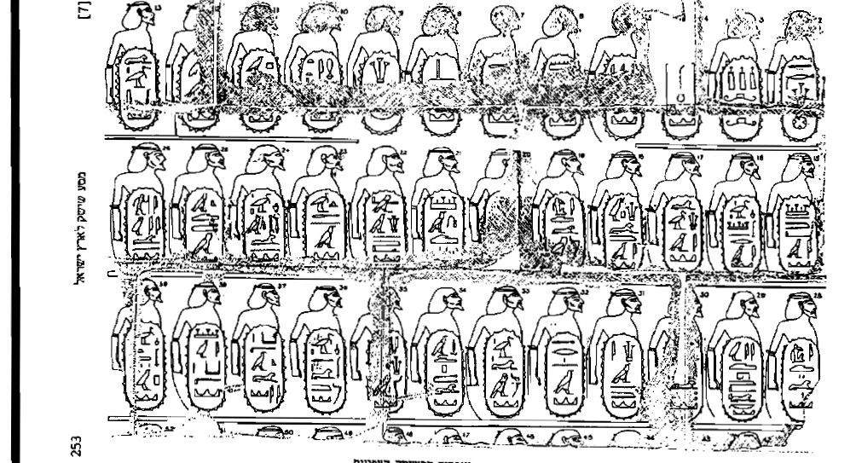

Slide 6
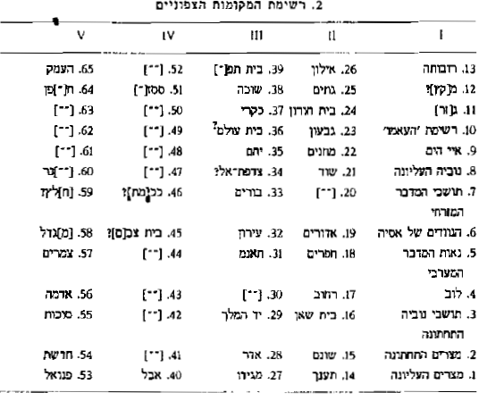

Slide 7
מלכי מצרים שערכו מסעות לא''י לפני שישק
שנים – כל המספרים הם לפנה''ס וגם "בערך"! | מלך מצרי שערך מסע לארץ-ישראל
1450 | תחותימס ג'
1425 | אמנחתפ ב
1360 | אחנאתן
1279 | סתי א
1279-1225 | רעמסס ב
1209 | מרנפתח
1182 | רעמסס ג
946 | שישק

Slide 8
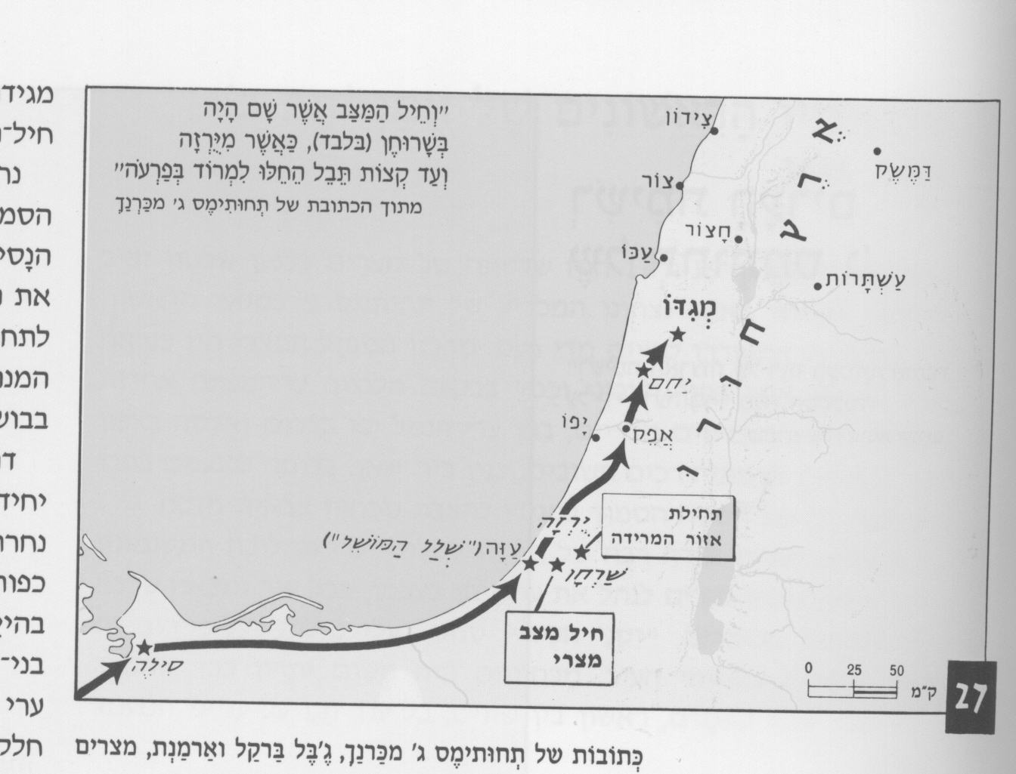
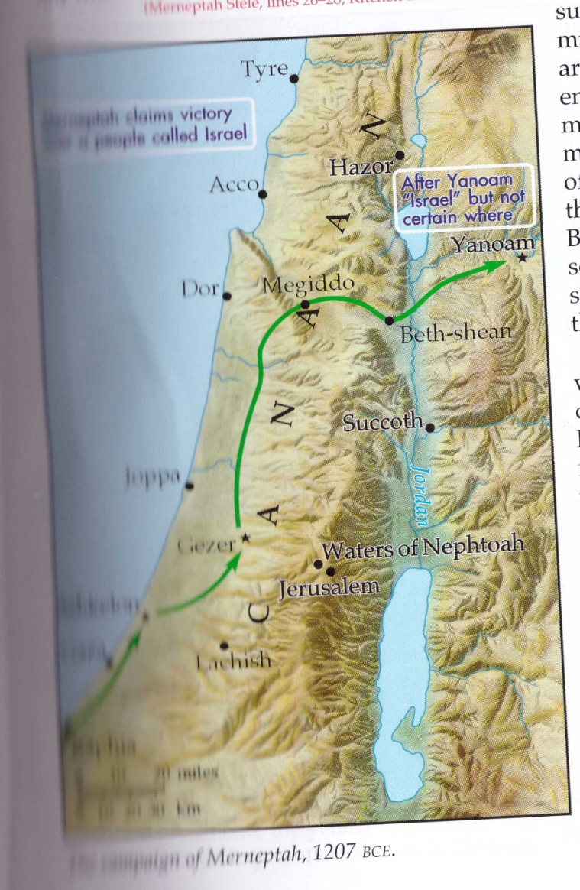
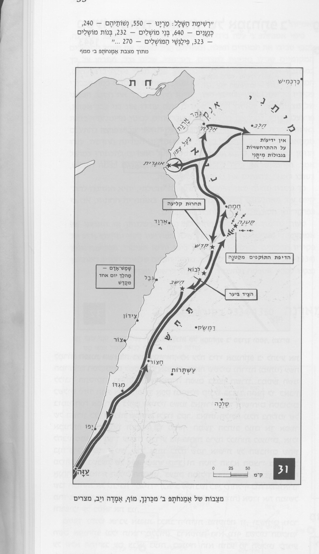

Slide 9
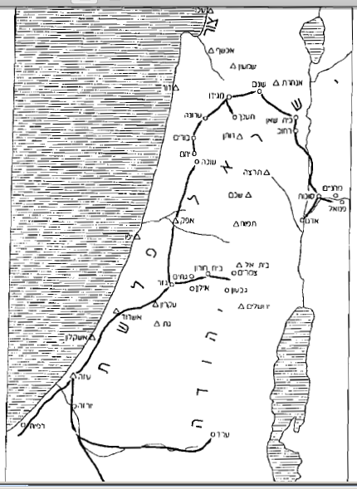

Slide 10
מה קרה במסע שישק, על-פי הפסוקים והכתובת של שישק?
א. שישק יצא למסע בארץ-ישראל ופנה למרכזים המלכותיים (הכתובת)
ב. הוא הגיע למרכז של ירבעם בפנואל (הכתובת)
ג. הוא פנה להגיע לירושלים (מלכים א פרק יד פס' כה)
ד. הוא הגיע לגבעון (הכתובת)
ה. הוא קבל הרבה כסף וזהב שלקח רחבעם מבית המקדש (מלכים א פרק יד פס' כו-כז)
ו. כנראה, הוא לא נכנס לירושלים (אין בכתובת)

Slide 11
מה מדגיש כל מקור?
מה מדגיש שישק בכתובת שלו
מה מגדישים הפסוקים
מספר הערים בא''י אליהן הגיע
פגיעה של שישק באוצרות בית המקדש

